Slide 1
আজকের ক্লাশে সবাইকে
স্বাগতম

Slide 2
উপস্থাপনায়
পাঠ পরিচিতি
রোকসানা খাতুন
সহকারি শিক্ষক
কুলানন্দপুর সরকারি প্রাঃ বিদ্যালয়।
ঘোড়াঘাট, দিনাজপুর
rkkict1@gmail.com
শ্রেণিঃ প্রথম
বিষয়ঃ বাংলা
পাঠ্যাংশঃ বর্ণ শিখি- চ ছ জ ঝ ঞ
সময়ঃ ৪০ মিনিট

Slide 3
ছড়া গান
চ এ চোখ ছ এ ছল
চোখ দুটো ছল ছল
জ এ জল ঝ এ ঝিল
কত জল ঝিলমিল
ঞ বলে মিঞা ভাই
ভয় নাই ভয় নাই
চ ছ জ ঝ ঞ

Slide 4
আজকের পাঠঃ বর্ণ শিখি
চ ছ জ ঝ ঞ

Slide 5
শিখনফল
এই পাঠ শেষে শিক্ষার্থীরা _____________
১.১.১ বাক্য ও শব্দে ব্যবহৃত বাংলা বর্ণমালার ধ্বনি স্পষ্ট ও
শুদ্ধভাবে বলতে পারবে।
১.১.৩ বাক্য ও শব্দে ব্যবহৃত বাংলা বর্ণমালার ধ্বনি মনোযোগ
সহকারে শুনবে ও মনে রাখবে।

Slide 6
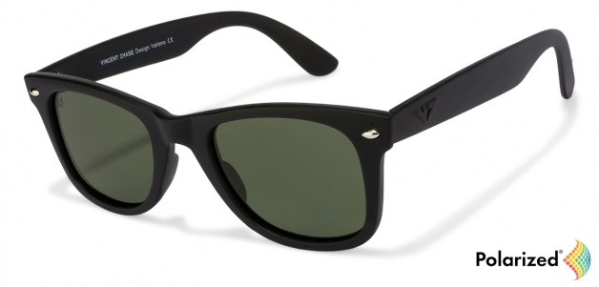
আমরা কি দেখছি?
চশমা
চ
চশমা রাখি।

Slide 7
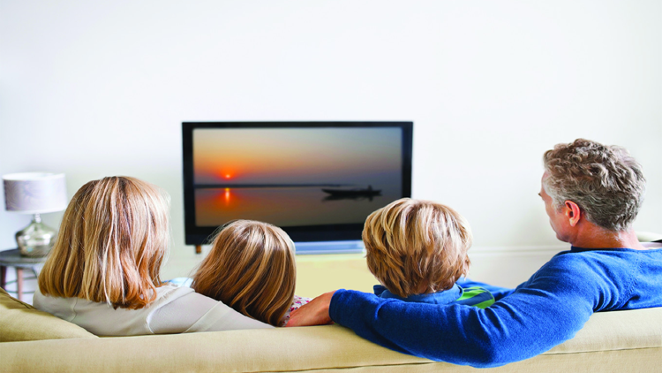
ছবি
ছ
ছবি দেখি।

Slide 8
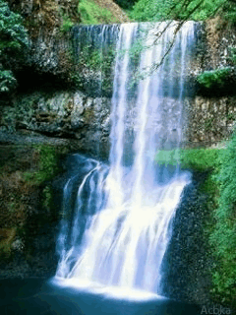
জল
জ
জল নামে।

Slide 9
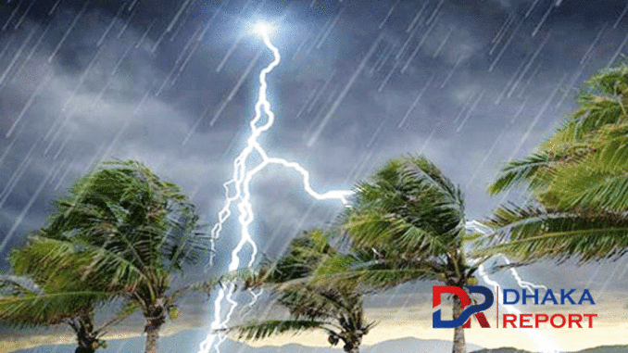
ঝড়
ঝ
ঝড় থামে

Slide 10
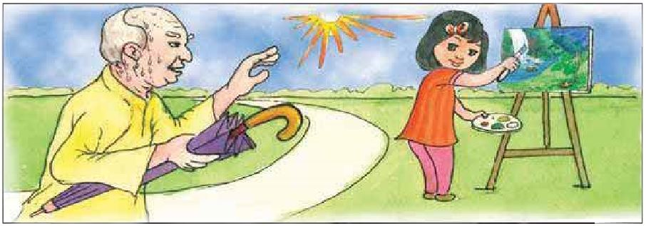
মিঞা
ঞ
মিঞা ডাকে রোদে ঘেমে

Slide 11
বর্ণমালা
চ
ছ
ঝ
ঞ
জ

Slide 12
আমার সাথে সাথে উচ্চস্বরে বল
চ
চশমা
ছ
ছবি
জ
জল
ঝ
ঝড়
ঞ
মিঞা

Slide 13
বর্ণ দেখে শব্দ বল
একক কাজ
মিঞা
চ
ছ
ঝড়
জ
জল
ঝ
ছবি
ঞ
চশমা

Slide 14
দলগত কাজ
বর্ণ দ্বারা ১ টি করে শব্দ বল
বর্ণ | সবুজ | হলুদ
চ
জ
ঙ

Slide 15
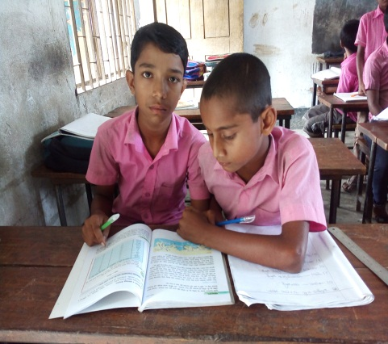
চ
জোড়ায় কাজ
ছ
শব্দগুচ্ছ থেকে আজকের পাঠের বর্ণগুলো চিহ্নিত কর
জ
ঝড়
মিঞা
ঝ
ছবি
চশমা
জল
ঞ

Slide 16
চ ছ জ ঝ ঞ
বর্ণগুলো দিয়ে বাড়িতে কি কি আছে তা দেখে আসবে।

Slide 17
ধন্যবাদ সবাইকে

